Slide 1
مديريت پروژه
به نام حق
مديريت ريسك پروژه
(Project Risk Management)

Slide 2
مدل كلي مديريت پروژه
مديريت دامنه
مديريت زمان
مديريت هزينه
مديريت کيفيت
ابزارها
و
روش‌ها
مديريت يکپارچگي پروژه
ذينفعان
نتايج
مديريت تامين و تدارک
مديريت منابع انساني
مديريت ارتباطات
مديريت ريسک
*The Project Management Institute (PMI) is an international professional society. Their web site is www.pmi.org.

Slide 3
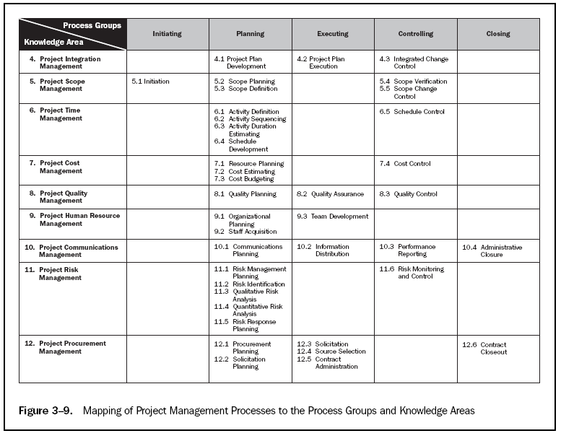
رابطه بين مراحل مديريت پروژه با مديريت ريسك پروژه

Slide 4
مديريت ريسك پروژه
برنامه‌ ريزي مديريت ريسك
شناسايي ريسك
تحليل كيفي
تحليل كمي ريسك
تعيين برنامه پاسخ به ريسك
كنترل مديريت ريسك

Slide 5
معني ريسک در پروژه
يعني يک رويداد محتمل و غيرقطعي که در صورتيکه به وقوع بپيوندد، بر نتايج و اهداف پروژه تاثيرات مثبت (فرصتها)يا منفي (تهديدها) خواهد گذاشت.
Risk = f(Likelihood, Impact)
event

Slide 6
ابعاد يك ريسك
رخداد ريسك
احتمال ريسك
تاثير ريسك
زمانبندي ريسك
ميزان تلورانس اثرات ريسك
احتمال
اثر

Slide 7
ريسک هاي شناخته شده و ريسك‌هاي غيرشناخته شده
ريسک هاي شناخته شده و ريسك‌هاي غيرشناخته شده، به ترتيب آنهايي هستند که قابل شناسايي و برنامه ريزي هستند و نيستند. و آنچه که وظيفه ماست اين است که
اطلاعات مناسب و به موقع جمع آوري کنيم تا اينکه
تا حد امکان ريسك‌هاي موجود را شناسايي کنيم و
آنها را به بهترين نحو در استخدام اهداف پروژه قراردهيم.

Slide 8
شدت ريسك در محيط پروژه
Total Risk
Uncertainty
No Risk
Scope of Risk Management
Unknown
Unknowns
Known
Unknowns
Knowns
No
Information
Partial
Information
Complete
Information
Enter New
Markets
Feasibility
Studies
Closeout
Reports

Slide 9
مديريت ريسك
برخورد فعالانه و پيش فعالانه
براي حداكثر كردن تحقق اهداف
مديريت بحران
مديريت ريسك

Slide 10
مديريت ريسك پروژه
برنامه‌ ريزي مديريت ريسك
شناسايي ريسك
تحليل كيفي
تحليل كمي ريسك
تعيين برنامه پاسخ به ريسك
كنترل مديريت ريسك

Slide 11
برنامه ريزي مديريت ريسک
بخش‌هاي برنامه ريزي مديريت ريسک
متدلوژي
  يعني روش شناسايي و تحليل ريسک
نقش‌ها و مسووليت‌ها
  چه کساني در مديريت ريسک نقش دارند و نقش هر کسي چيست؟
بودجه بندي
  منابع مالي اختصاص داده شده براي مديريت ريسک
زمان‌بندي
  برنامه زمان‌بندي شده مديريت ريسک
  بازه‌هاي بازبيني
معيارهاي ارزيابي و نمره دهي به ريسك‌ها
آستانه‌هاي ريسک
فرمت‌هاي گزارش دهي
روش ارزيابي و بازبيني برنامه مديريت ريسک

Slide 12
تعيين ريسک
انواع ريسك‌هاي موجود:
  ريسك‌هاي فني
  ريسك‌هاي مديريتي
  ريسك‌هاي سازماني
  ريسك‌هاي خارجي

Slide 13
تعيين ريسک
روش‌هاي شناسايي ريسک
  طوفان مغزي
  تجارب گذشته
  پروژه‌هاي مشابه
  نظر متخصصين
    دلفي؟
    مصاحبه
  تحليل منطقي
    SWOT?

Slide 14
تعيين ريسک
روش‌هاي تحليل و ريشه‌يابي ريسك‌ها
  نمودارهاي علي-معلولي
  سيستم ديناميک
    حلقه‌هاي مثبت
    حلقه‌هاي منفي

Slide 15
تعيين ريسک
خروجي
  ريسك‌ها
  دسته بندي ريسك‌ها
  شناسايي علايم ريسك‌ها (Triggers)
    علايمي نشان دهنده اين است که يک ريسک رخ داده است و يا اينکه در آستانه وقوع است.

Slide 16
مديريت ريسك پروژه
برنامه‌ ريزي مديريت ريسك
شناسايي ريسك
تحليل كيفي
تحليل كمي ريسك
تعيين برنامه پاسخ به ريسك
كنترل مديريت ريسك

Slide 17
تحليل کيفي ريسک
يعني به طور کيفي تعيين کنيم که احتمال وقوع هرکدام از ريسك‌هايي که در قسمت قبلي شناسايي کرده ايم، چقدراست و اينکه هر کدام چه ميزان اهميت احتمالي از نظر تاثيرگذاري بر اهداف پروژه دارند. لذا بايستي نتايج و ثمرات ناشي از هر اتفاق ريسک را تعيين کنيم.
چرا تحليل کيفي قبل از تحليل کمي؟

Slide 18
تحليل کيفي ريسک
وروديها
  وضعيت موجود پروژه
    شروع
    اواسط
    پايان
  نوع پروژه
    روتين و ساده
    جديد و کاملا پيچيده
  از سه جنبه پيچيدگي
    فناوري
    مديريتي
    حجم مالي

Slide 19
تحليل کيفي ريسک
ابزارها
  نظر خبرگان
  بستگي کامل به دقت اطلاعات دارد.
    صحت اطلاعات
    دقت اطلاعات
    ميزان قابليت اعتماد منبع خبر

Slide 20
تحليل کيفي ريسک
خروجي‌ها
  رتبه‌بندي ريسك‌ها
  حاصلضرب احتمال ريسک در ميزان اثرگذاري ريسک
    ثابت
    پويا
  شناسايي عوامل تاثيرگذار

Slide 21
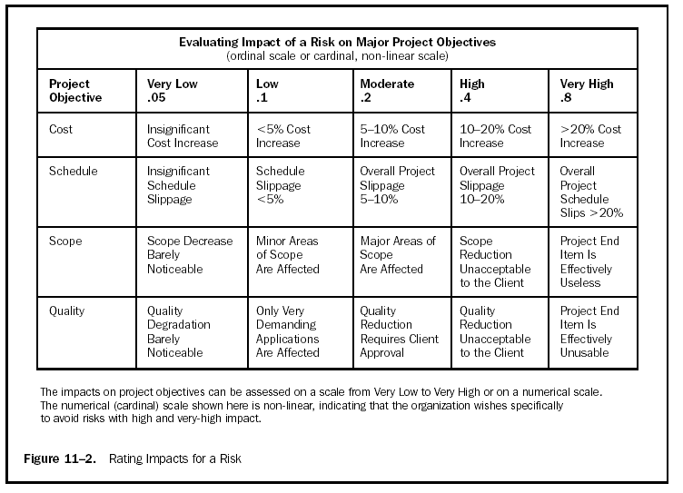
تحليل کيفي ريسک – ماتريس تاثير ريسک

Slide 22
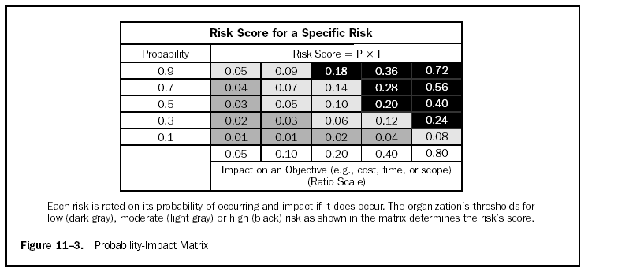
تحليل کيفي ريسک – ماتريس تاثير / احتمال ريسک

Slide 23
مديريت ريسك پروژه
برنامه‌ ريزي مديريت ريسك
شناسايي ريسك
تحليل كيفي
تحليل كمي ريسك
تعيين برنامه پاسخ به ريسك
كنترل مديريت ريسك

Slide 24
تحليل کمي ريسک
يعني ميزان کمي (ريالي و زماني) هر ريسک را در خروجي هاي پروژه تعيين کنيم.
  تحليل حساسيت
  شبيه‌سازي
  روند تغيير در ميزان تاثيرات کمي ريسك‌ها

Slide 25
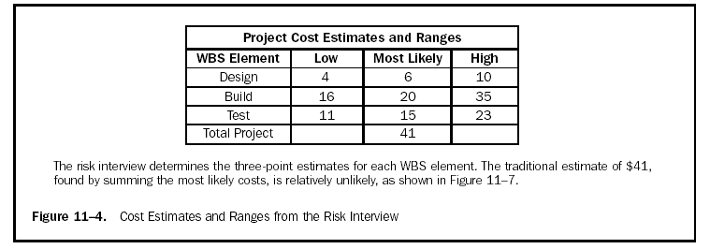
تحليل کمي ريسک - نمونه اي از تحليل هزينه بر اساس مصاحبه

Slide 26
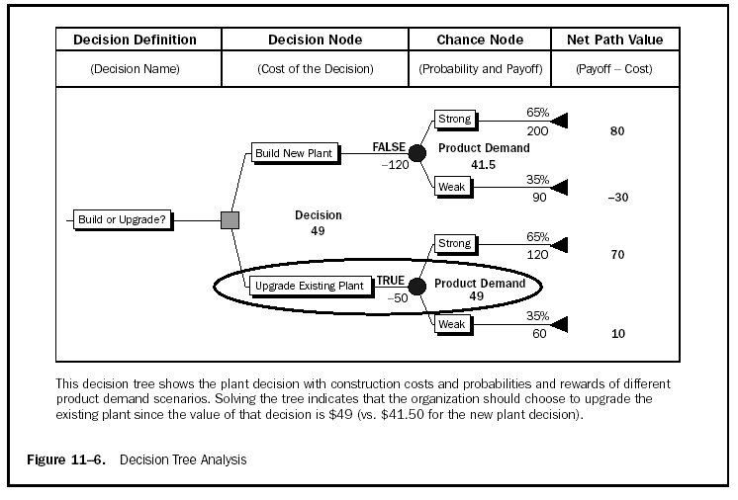
تحليل کمي ريسک - نمونه اي از درخت تصميم گيري

Slide 27
مديريت ريسك پروژه
برنامه‌ ريزي مديريت ريسك
شناسايي ريسك
تحليل كيفي
تحليل كمي ريسك
تعيين برنامه پاسخ به ريسك
كنترل مديريت ريسك

Slide 28
واکنش نسبت به ريسک
ريسك‌پذيري (Risk Taking)
  در خصوص ريسك‌هاي مثبت
  رفتن به اين سمت كه ريسك تا حد امكان اتفاق بيافتد.
  همان استفاده از فرصتها
    مثال: كاهش موجودي سيمان و حركت به سمت ريسك كمبود سيمان در دوره خاصي از زمان پروژه به خاطر پذيرفتن ريسك هزينه پايين‌تر انبارداري.

Slide 29
واکنش نسبت به ريسک
اجتناب(Avoidance):
يعني تغيير در مسير پروژه به نحوي که از مواجهه با ريسک جلوگيري کنيم.
  مثال: در مسير باران مصالح ساختماني را قرار ندهيم.

Slide 30
واکنش نسبت به ريسک
انتقال ريسک(Risk Transfer):
يعني اينکه کاري کنيم که مسووليت و مديريت نتايج ناشي از يک ريسک، از گردن ما خارج شود و بر گردن فرد ديگري انداخته شود
  مثال: بيمه آتش‌سوزي

Slide 31
واکنش نسبت به ريسک
تخفيف ريسک (Risk Mitigation):
يعني اينکه کاري کنيم که يا احتمال وقوع يک ريسک پايين بيايد يا اينکه نتايج مضر ناشي از آن به حداقل ممکن تقليل يابد.
  مثال: کپسول آتش‌نشاني در محل داشته باشيم.

Slide 32
واکنش نسبت به ريسک
پذيرش آگاهانه (Risk Acceptance):
يعني بپذيريم ريسک را. فقط تنها كاري كه مي توانيم بكنيم اين است كه آگاه باشيم از وقوع ريسك و عواقب و نتايج آن.
  مثال: زنگ خطر در حين وقوع زلزله

Slide 33
برنامه واکنش نسبت به ريسک
تعيين ريسك‌ها
ريشه‌يابي و تعيين تاثيرات آنها
مسووليتها در قبال هر ريسك
  مسوول هر ريسک (Risk Owner)
تحليل كيفي و كمي ريسك
روش‌هاي مقابله با هر ريسک (توافق شده)
  برنامه اجرايي دقيق
بودجه بندي
زمانبندي

Slide 34
برنامه احتمالي (Contingency plan) ريسک و
برنامه عقب گرد (Fallback)
برنامه احتمالي:
برنامه‌اي براي مقابله با ريسك‌هايي که حين پروژه اتفاق مي افتند و شناسايي شده اند. اين برنامه در حين بروز ريسک جايگزين برنامه اصلي مي شود.
برنامه عقب‌گرد:
برنامه‌اي براي کاهش دامنه پروژه و اتمام پروژه براي مقابله با اثرات مخرب ريسک

Slide 35
پس مانده ريسک و ريسك‌هاي ثانويه
منظور از Residual Risk:
يعني آن مقدار از ريسکي که بعد از انواع پاسخ­دهي به ريسک باقي مي مانند.
منظور از Secondary Risk:
يعني آن ريسك‌هايي که خود زاييده انواع واکنش ما نسبت به ريسك‌هاي اوليه هستند

Slide 36
مديريت ريسك پروژه
برنامه‌ ريزي مديريت ريسك
شناسايي ريسك
تحليل كيفي
تحليل كمي ريسك
تعيين برنامه پاسخ به ريسك
كنترل مديريت ريسك

Slide 37
اندازه‌گيري و كنترل ريسك
تغيير در مسير پروژه بر اساس ريسك‌هاي اتفاق افتاده
بازبيني برنامه‌هاي پروژه بر اساس وضع موجود
  برنامه مديريت ريسك
    آيا پاسخ به ريسك‌ها طبق برنامه داده شده؟
    آيا اين پاسخها موثر بوده است يا پاسخهاي جديدي نياز است؟
    آيا پيش فرض‌هاي پروژه همچنان پابرجاست؟
    آيا Trigger جديدي رخ داده است؟
    آيا ريسكي رخ داده است كه از قبل برنامه ريزي نشده است؟
مستندسازي تجارب گذشته
  ريسك‌هايي كه براي اولين بار اتفاق افتاده اند.
  روش‌هاي جديد مقابله با ريسك

Slide 38
مديريت ريسك پروژه
برنامه‌ ريزي مديريت ريسك
شناسايي ريسك
تحليل كيفي
تحليل كمي ريسك
تعيين برنامه پاسخ به ريسك
كنترل مديريت ريسك

